Slide 1
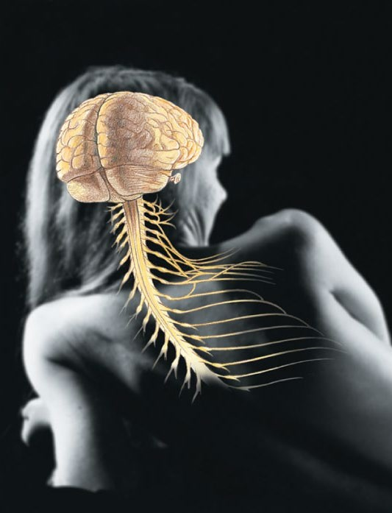
9
Νευρικό Σύστημα
Κεντρικό νευρικό σύστημα (ΚΝΣ)

Slide 2
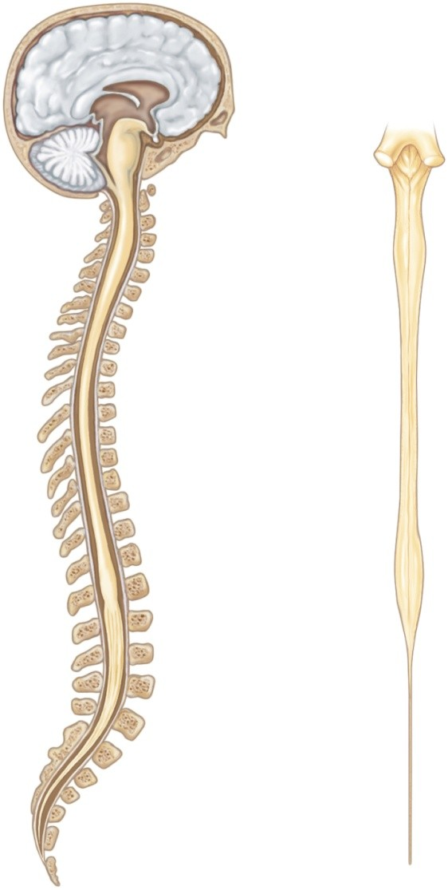
Κεντρικό νευρικό σύστημα
εγκέφαλος
Το Κεντρικό Νευρικό Σύστημα συντονίζει όλες τις λειτουργίες του οργανισμού.
Στέλεχος εγκεφάλου
Αυχενική διόγκωση
Νωτιαίος μυελός
Αποτελείται από τον εγκέφαλο και από το νωτιαίο μυελό
Οσφυϊκή διόγκωση

Slide 3
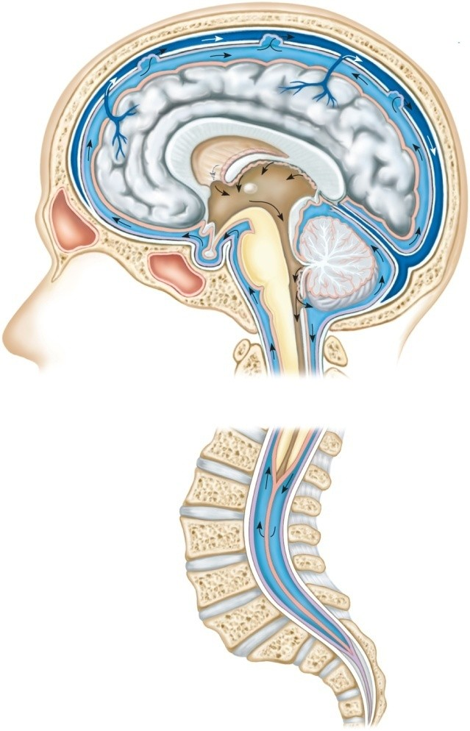
Κεντρικό νευρικό σύστημα
Ο εγκέφαλος και ο νωτιαίος μυελός προστατεύονται:
α. μέσα στην κρανιακή κοιλότητα και το σπονδυλικό σωλήνα, αντίστοιχα
β. από τις τρείς
Τρίτη κοιλία
Χοριοειδής μήνιγγα
Υπαραχνοειδής χώρος Αραχνοειδής μήνιγγα
Σκληρά μήνιγγα
μήνιγγες, προστατευτικές μεμβράνες που τους περιβάλλουν
Τέταρτη κοιλία
Κεντρικός νευρικός σωλήνας Χοριοειδής μήνιγγα
γ. από το εγκεφαλονωτιαίο υγρό (υπαραχνοειδή χώρο, κοιλίες του εγκεφάλου, κεντρικό νευρικό σωλήνα του νωτιαίου μυελού)
Υπαραχνοειδής χώρος
Αραχνοειδής μήνιγγα Σκληρά μήνιγγα

Slide 4
Εγκεφαλονωτιαίο υγρό
το εγκεφαλονωτιαίο υγρό.
μειώνει τους κραδασμούς
συμβάλλει στη στήριξη
συμβάλλει θρέψη του εγκεφάλου και του νωτιαίου μυελού
Το εγκεφαλονωτιαίο υγρό κυκλοφορεί:
α. Στον υπαραχνοειδή χώρο, ανάμεσα στις δύο εσωτερικές μήνιγγες
β. στον κεντρικό νευρικό σωλήνα του νωτιαίου μυελού και
γ. στις κοιλίες του εγκεφάλου
Αυτές είναι τέσσερις κοιλότητες μέσα στον εγκέφαλο, στις οποίες παράγεται το εγκεφαλονωτιαίο υγρό, και οι οποίες επικοινωνούν με τον κεντρικό νευρικό σωλήνα του νωτιαίου μυελού.

Slide 5
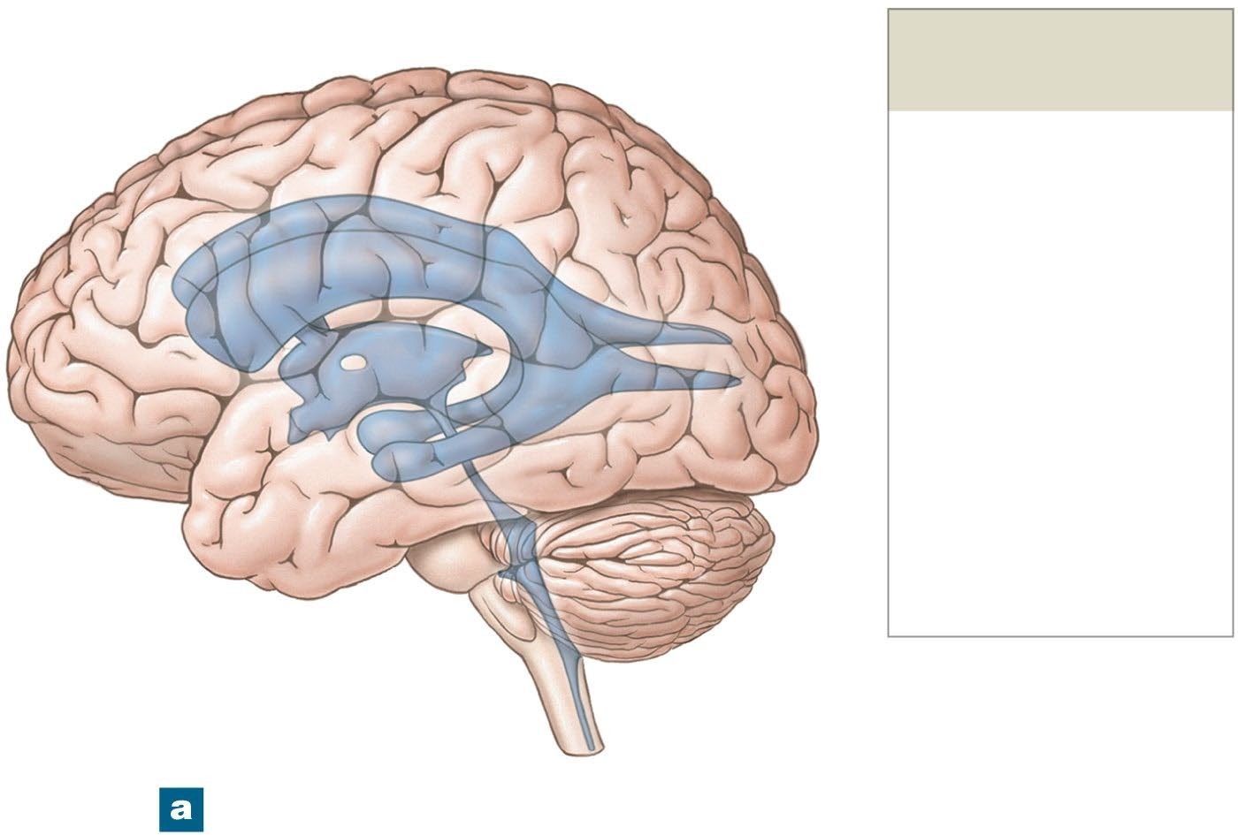
εγκεφαλικά ημισφαίρια
Cerebral
hemispheres
Ventricular system, lateral view
Κοιλίες του εγκεφάλου
πλάγιες κοιλίες μεσοκοιλιακό
τρήμα
τρίτη κοιλία
γέφυρα προμήκης μυελός νωτιαίο μυελός
τέταρτη κοιλία
κεντρικός νευρικός σωλήνας

Slide 6
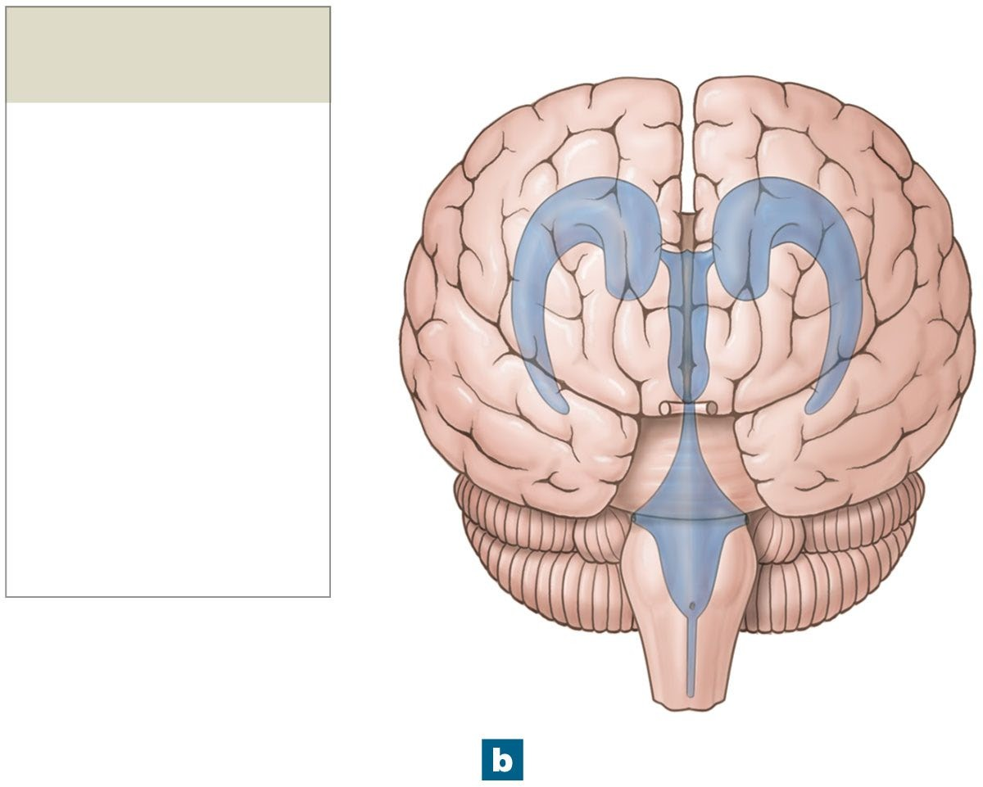
εγκεφαλικά ημισφαίρια
Κοιλίες του εγκεφάλου
πλάγιες κοιλίες
τρίτη κοιλία
τέταρτη κοιλία
κεντρικός νευρικός σωλήνας
παρεγκεφαλίδα

Slide 7
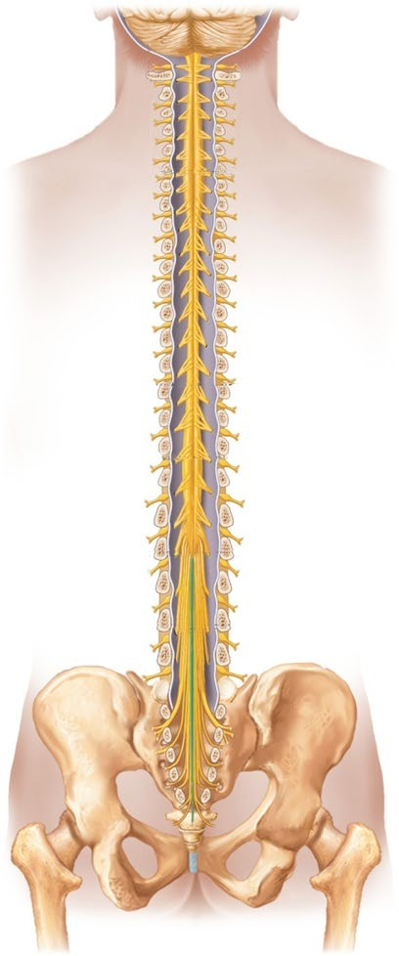
Νωτιαίος μυελός
Ο νωτιαίος μυελός
Ινιακό τρήμα
είναι μία λεπτή, σχεδόν κυλινδρική στήλη νευρικού ιστού,
Βρίσκεται μέσα στο σπονδυλικό σωλήνα.
αποτελεί συνέχεια του εγκεφάλου
αρχίζει από το ύψος του ινιακού τρήματος και καταλήγει στο ύψος του δεύτερου οσφυϊκού σπονδύλου περίπου.
Από το νωτιαίο μυελό εκφύονται 31 ζεύγη νωτιαίων νεύρων.
Στην περιοχή του αυχένα και στην οσφυϊκή περιοχή ο νωτιαίος μυελός διογκώνεται . Από τις περιοχές αυτές εκφύονται τα νεύρα που νευρώνουν τα άνω και κάτω άκρα αντίστοιχα.
Αυχενικά νεύρα
Αυχενική
διόγκωση
Θωρακικά νεύρα
Οσφυϊκή
διόγκωση
2^{ος} οσφυϊκός
Οσφυϊκά νεύρα
Ιερά νεύρα
Κοκκυγικό νεύρο

Slide 8
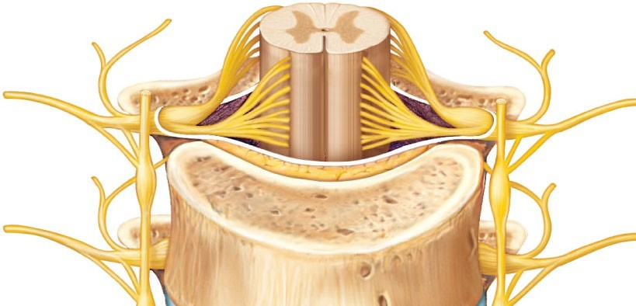
Νωτιαίος μυελός
Η κεντρική περιοχή του σε διατομή, έχει σχήμα πεταλούδας με ανοικτά φτερά και αποτελείται από φαιά ουσία. Αυτή περιβάλλεται από λευκή ουσία
Η φαιά ουσία αποτελείται κυρίως από κυτταρικά σώματα, ενώ
η λευκή ουσία, από μακριούς νευράξονες. Αυτοί συνδέουν τον εγκέφαλο, μέσω των νωτιαίων νεύρων, με τα διάφορα τμήματα του σώματος.
Φαιά ουσία Λευκή ουσία
Κινητικό νωτιαίο νεύρο
Αισθητικό νωτιαίο νεύρο
Κεντρικός νευρικός σωλήνας
Νωτιαίο νεύρο (μεικτό)
Νωτιαίο γάγγλιο
Νωτιαίο νεύρο

Slide 9
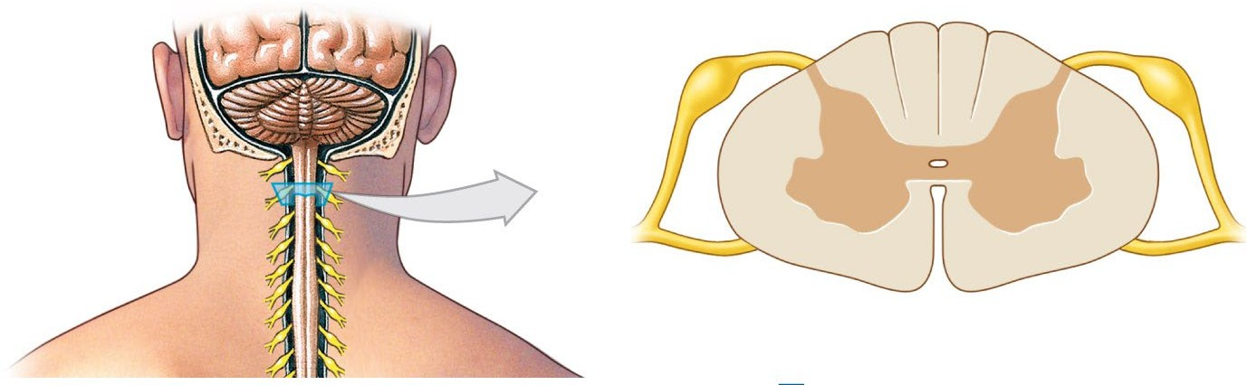
Νωτιαίος μυελός
Ο νωτιαίος μυελός:
περιέχει κέντρα αντανακλαστικών λειτουργιών και
συνδέει τον εγκέφαλο με τα νωτιαία νεύρα.
Αισθητικό νεύρο
Νωτιαίο γάγγλιο
Λευκή ουσία
Κεντρικός νευρικός σωλήνας
Φαιά ουσία
Κινητικό νευρο

Slide 10
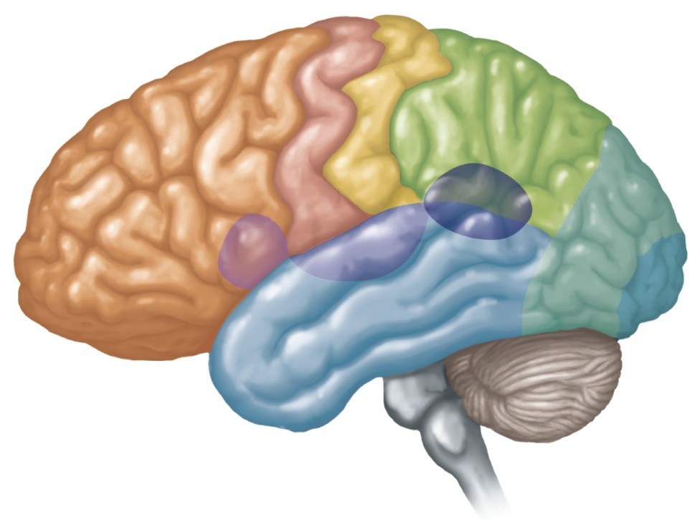
Εγκέφαλος
Εξειδικευμένες περιοχές του εγκεφάλου, τα κέντρα, είναι υπεύθυνες για:
τις αισθήσεις, την αντίληψη, τις ανώτερες πνευματικές λειτουργίες.
τον έλεγχο και το συντονισμό των μυϊκών κινήσεων και
τη ρύθμιση της δραστηριότητας των σπλάχνων, για την οποία εντοπίζονται σχετικές νευρικές οδοί

Slide 11
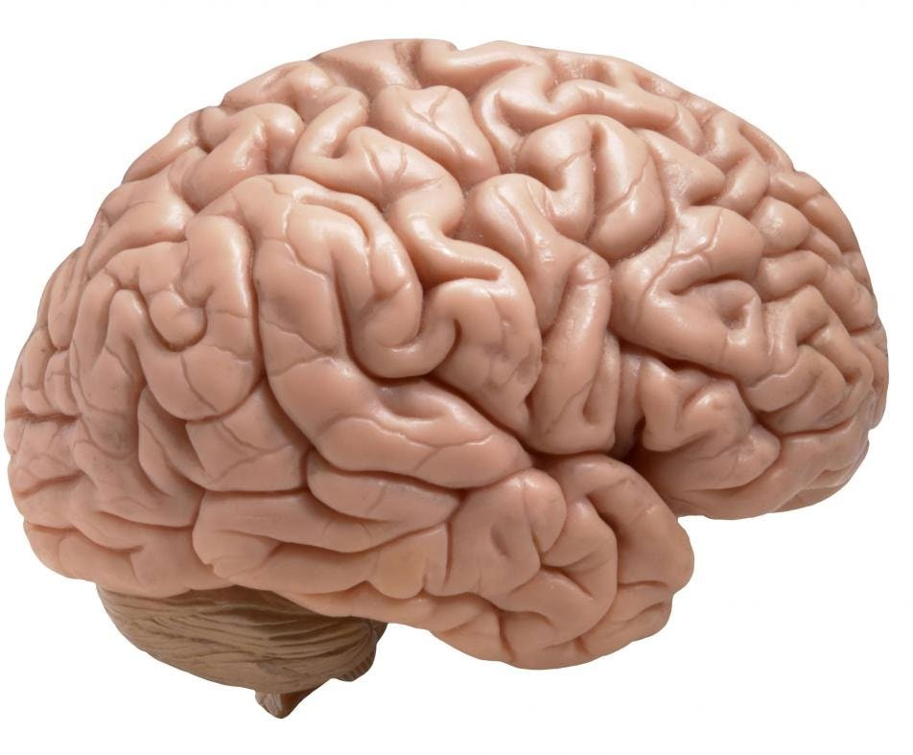
Εγκέφαλος
Ο εγκέφαλος είναι το μεγαλύτερο και το πολυπλοκότερο τμήμα του νευρικού συστήματος.
Ο εγκέφαλος αποτελείται από νευρώνες, οι οποίοι δέχονται, επεξεργάζονται και
μεταβιβάζουν ερεθίσματα.

Slide 12
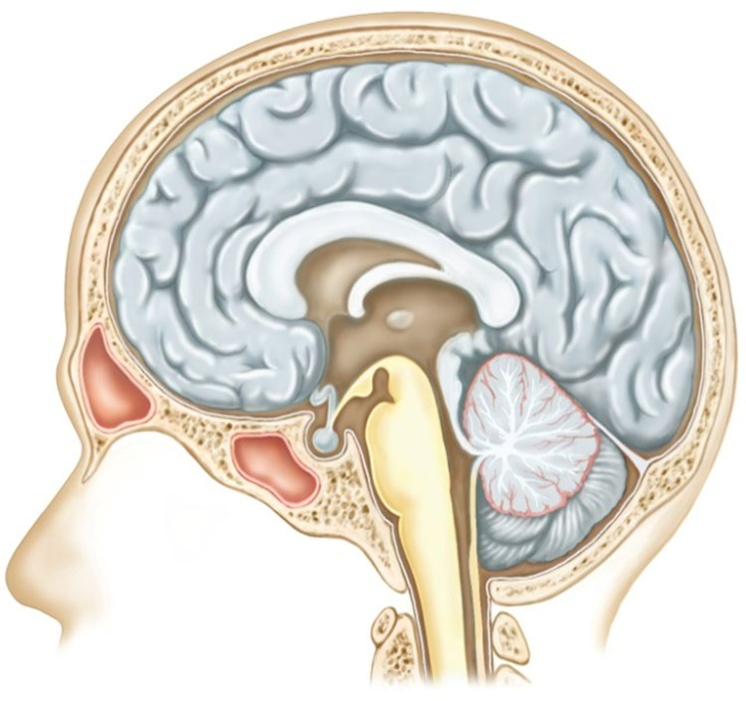
Εγκέφαλος
Ο εγκέφαλος χωρίζεται ανατομικά σε τρεις περιοχές:
στα εγκεφαλικά ημισφαίρια,
στο στέλεχος
στην παρεγκεφαλίδα
Έλικα Αύλακα
κρανίο
Μήνιγγες
Εγκεφαλικά ημισφαίρια
μεσολόβιο
Μέσος
Στέλεχος εγκεφάλου
εγκέφαλος Γέφυρα
Παρεγκεφαλίδα
προμήκης
Νωτιαίος μυελός

Slide 13
Μηνιγγίτιδα
Μηνιγγίτιδα είναι η φλεγμονή των μηνίγγων, που προκαλείται συνήθως από την είσοδο συγκεκριμένων βακτηρίων ή / και ιών στο εγκεφαλονωτιαίο υγρό.
Η μικροβιακή μηνιγγίτιδα είναι λιγότερο συχνή αλλά και περισσότερο επικίνδυνη από την ιογενή.
Τα πιο συνηθισμένα μικρόβια που την προκαλούν είναι ο μηνιγγιτιδόκοκκος, ο πνευμονιόκοκκος και ο αιμόφιλος τύπου Β.

Slide 14
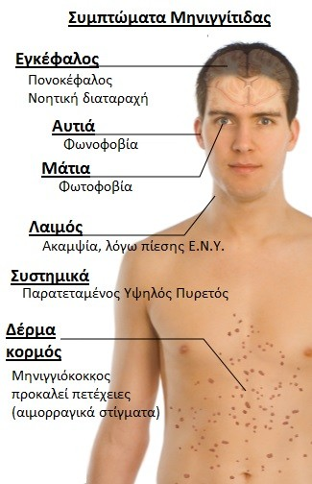
Μηνιγγίτιδα
Η μετάδοση των μηνιγγιτιδόκοκκων γίνεται με το φίλημα και με τα σταγονίδια που εκτοξεύονται με το βήχα ή το φτάρνισμα.
Εμφανίζεται συχνότερα στα νεογνά και στα παιδιά και είναι μία από τις πιο σοβαρές μολυσματικές ασθένειες της παιδικής ηλικίας.
Αν γίνει έγκαιρη διάγνωση και θεραπεία (με χορήγηση αντιβιοτικών στην περίπτωση της μικροβιακής μηνιγγίτιδας), οι περισσότεροι ασθενείς αναρρώνουν πλήρως.

Slide 15
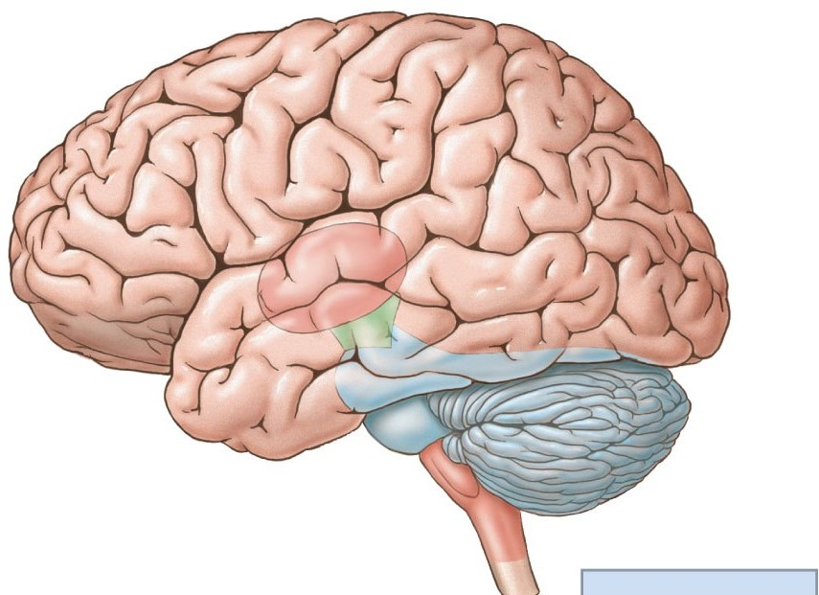
Εγκεφαλικά ημισφαίρια
Τα εγκεφαλικά ημισφαίρια αποτελούν το σημαντικότερο τμήμα του εγκεφάλου.
Στην επιφάνειά τους εμφανίζουν πολυάριθμες έλικες (προεξοχές) και αύλακες (αυλακώσεις).
Οι βαθύτερες αύλακες ονομάζονται σχισμές.
Αριστερό έλικες
ημισφαίριο _{αύλακες}
σχισμές
Νωτιαίος μυελός

Slide 16
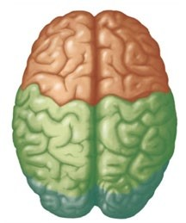
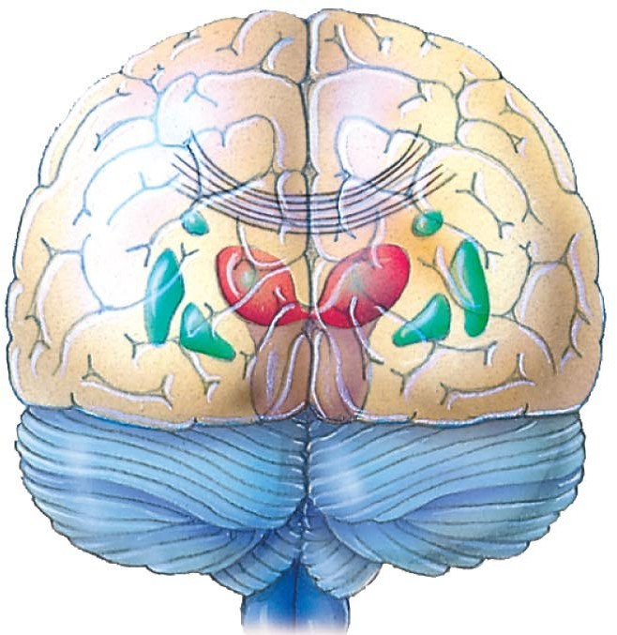
Εγκεφαλικά ημισφαίρια
Οι βαθύτερες αύλακες ονομάζονται σχισμές.
Η επιμήκης σχισμή χωρίζει το αριστερό από το δεξί ημισφαίριο. Τα δύο ημισφαίρια συνδέονται στη βάση τους με μία «γέφυρα» νευρικών αποφυάδων, το μεσολόβιο.
Αριστερό εγκεφαλικό ημισφαίριο
Δεξιό εγκεφαλικό ημισφαίριο
Πρόσθιο τμήμα
Κεντρική σχισμή
Επιμήκης σχισμή
Μεσολόβιο
Θάλαμος
Εγκεφαλικός φλοιός
Οπίσθιο τμήμα

Slide 17
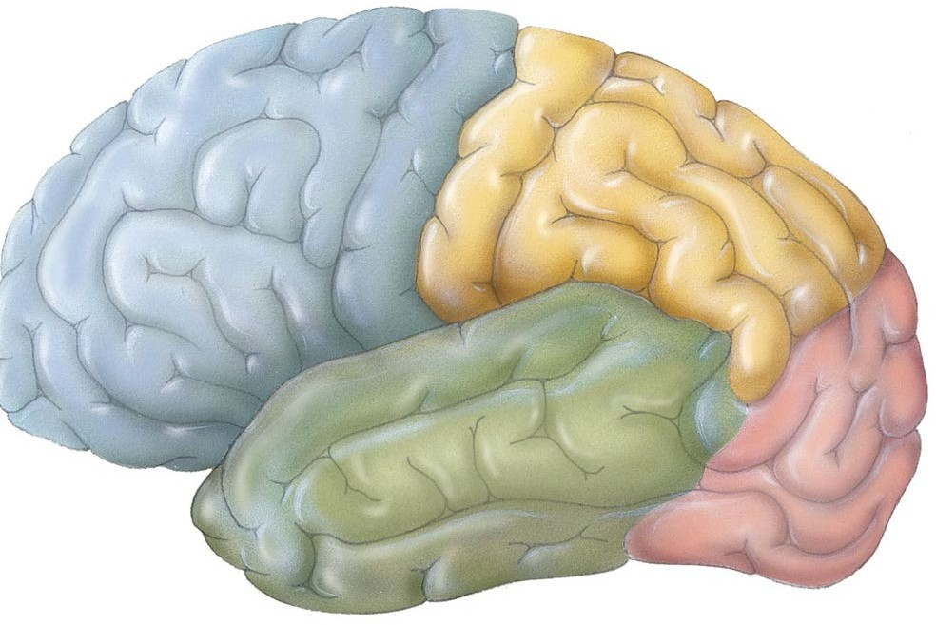
Εγκεφαλικά ημισφαίρια
Άλλες σχισμές χωρίζουν το κάθε ημισφαίριο σε λοβούς, οι οποίοι ονομάζονται ανάλογα με το αντίστοιχο κρανιακό οστό που τους καλύπτει, και είναι ο μετωπιαίος, ο βρεγματικός, ο κροταφικός, και ο ινιακός, που ο καθένας τους παίρνει το όνομα του από το κρανιακό οστό που τον καλύπτει.
μετωπιαίος
βρεγματικός
κροταφικός
ινιακός

Slide 18
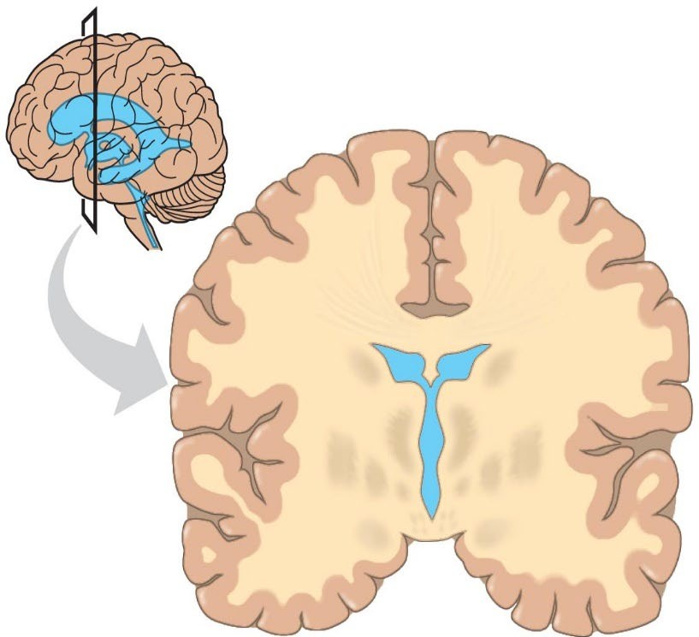
Εγκεφαλικά ημισφαίρια
Τα εγκεφαλικά ημισφαίρια αποτελούνται από
α. το φλοιό των ημισφαιρίων, ένα εξωτερικό στρώμα φαιάς ουσίας, που συγκροτείται κυρίως από σώματα νευρώνων.
Η επιφάνεια του φλοιού αυξάνεται σημαντικά με την ύπαρξη των αυλάκων και των ελίκων.
Ο φλοιός των ημισφαιρίων είναι η μοναδική περιοχή του ΚΝΣ
που είναι υπεύθυνη για τις συνειδητές λειτουργίες.
Λευκή
β. μάζες λευκής ουσίας, κάτω από το φλοιό των
ουσία
Φαιά ουσία
ημισφαιρίων βρίσκονται που συγκροτούνται από δεσμίδες νευρικών αποφυάδων.
Η λευκή ουσία συνδέει το φλοιό με άλλα μέρη του εγκεφάλου.
Κοιλίες

Slide 19
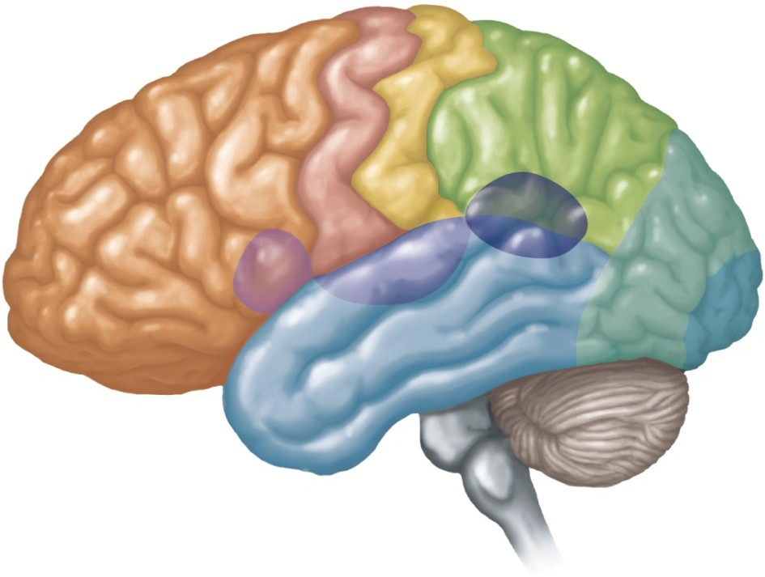
Λειτουργικές περιοχές του εγκεφάλου
Ο φλοιός των ημισφαιρίων χωρίζεται σε α. κινητικές, β. αισθητικές
και γ. συνειρμικές περιοχές
Κινητική περιοχή σχετιζόμενη με Κεντρική σχισμή
εκούσιες κινήσεις
Αισθητική περιοχή (γενικές αισθήσεις)
Συγκέντρωση, σχεδιασμός λύση προβλημάτων
Κέντρο ελέγχου κινήσεων για την γραφή
Κέντρο ακοής
Βρεγματικός λοβός
Συνειρμικές περιοχές
Μετωπιαίος λοβός
Ινιακός λοβός
Περιοχή Βroca
Συνδυασμός οπτικών εικόνων Οπτική αναγνώριση αντικειμένων
Πλευρική σχισμή
Κέντρο όρασης
Παρεγκεφαλίδα
Κροταφικός λοβός
Στέλεχος

Slide 20
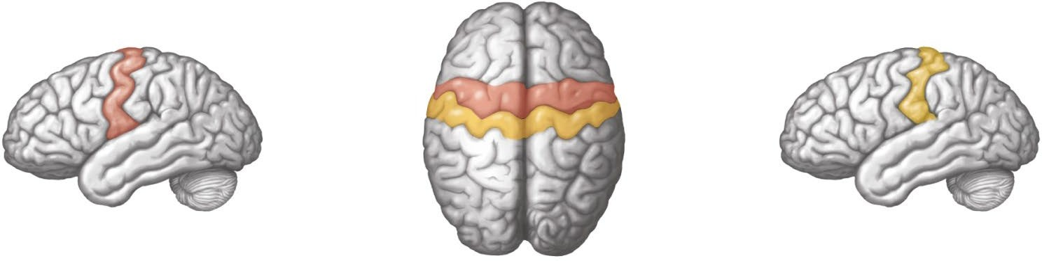
Λειτουργικές περιοχές του εγκεφάλου
α. Οι κινητικές περιοχές εντοπίζονται στο οπίσθιο τμήμα του μετωπιαίου λοβού, καθεμιά από τις οποίες ελέγχει τις κινήσεις των σκελετικών μυών συγκεκριμένου τμήματος του σώματος ελέγχονται πάντα από καθορισμένη περιοχή στο οπίσθιο τμήμα του μετωπιαίου λοβού.
Επιμήκης σχισμή
Μετωπιαίος λοβός
Κινητική περιοχή
Αισθητική περιοχή
Βρεγματικός λοβός
Κεντρική σχισμή

Slide 21
Λειτουργικές περιοχές του εγκεφάλου
β. Οι αισθητικές περιοχές. Σε αυτές καταλήγουν νευρικές ώσεις από τους αισθητικούς νευρώνες, αναλύονται και ερμηνεύονται, ώστε να δημιουργούνται αισθήσεις και συναισθήματα:
Οι σωματικές ή γενικές αισθήσεις (θερμοκρασία, αφή, πίεση και πόνος) γίνονται αντιληπτές στην πρόσθια περιοχή του βρεγματικού λοβού. Καθορισμένες περιοχές του βρεγματικού λοβού είναι υπεύθυνες για την αντίληψη των ερεθισμάτων που προέρχονται από συγκεκριμένα τμήματα του σώματος.
το κέντρο της όρασης εντοπίζεται στο πίσω τμήμα του
ινιακού λοβού,
το κέντρο της ακοής εντοπίζεται στο πίσω τμήμα του κροταφικού λοβού.

Slide 22
Λειτουργικές περιοχές του εγκεφάλου
γ. Οι συνειρμικές περιοχές. Καταλαμβάνουν πάνω από το 50% της επιφάνειας του εγκεφαλικού φλοιού.
Σχετίζονται με όλες τις ανώτερες πνευματικές λειτουργίες όπως είναι
η μνήμη,
η αιτιολόγηση,
η έκφραση μέσω του λόγου,
η κρίση,
τα συναισθήματα.

Slide 23
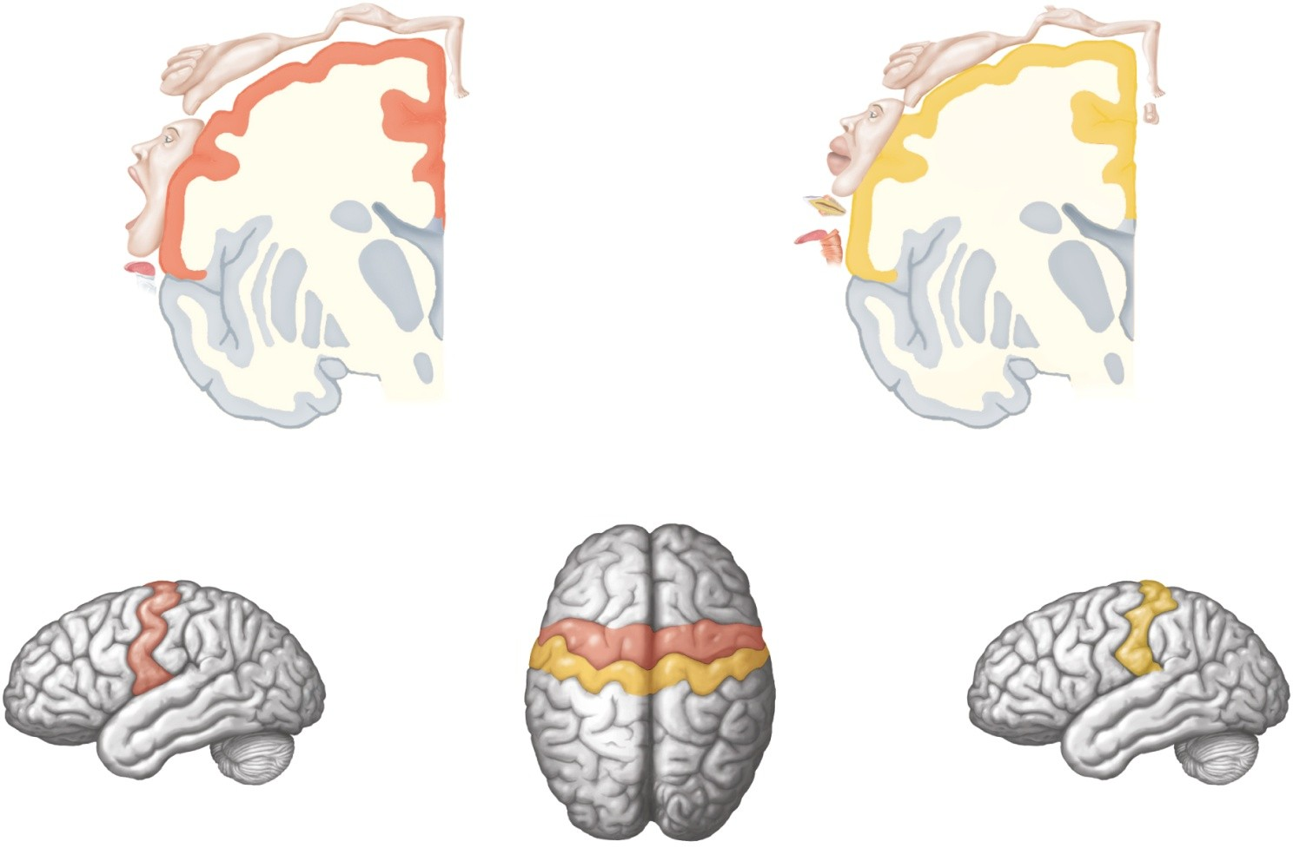
Λειτουργικές περιοχές του εγκεφάλου
Κορμός λεκάνη
λαιμός
κορμός
λεκάνη
μηρός
Πήχης
Μηρός
πήχης
Παλάμη δάκτυλα
κνήμη
Παλάμη δάκτυλα
κνήμη
Πέλμα δάκτυλα
πρόσωπο
Πέλμα, δάκτυλα
ποδιών
Γεννητικά όργανα
Έκφραση προσώπου
χείλη
Μάσηση λόγος
Δόντια και ούλα
καταποση
Γλώσσα φάρυγγας
Επιμήκης σχισμή
Επιμήκης σχισμή
(α) Περιοχή ελέγχου εκούσιων κινήσεων
(β) Περιοχή γενικών αισθήσεων
Μετωπιαίος λοβός
Κινητική περιοχή
Αισθητική περιοχή
Βρεγματικός λοβός
Κεντρική σχισμή

Slide 24
Λειτουργίες των λοβών των ημισφαιρίων
Λοβός | Λειτουργίες
Μετωπιαίος | Κέντρα ελέγχου εκούσιων κινήσεων των σκελετικών μυών. Συνειρμικά κέντρα, στα οποία πραγματοποιούνται ανώτερες πνευματικές και νοητικές διεργασίες όπως αυτές που σχετίζονται με το σχεδιασμό και τη λύση σύνθετων προβλημάτων και με την εκτίμηση των αποτελεσμάτων συμπεριφοράς.
βρεγματικός | Αισθητήριες περιοχές, οι οποίες αφορούν την αίσθηση της θερμοκρασίας, της αφής, της πίεσης και του πόνου. Κέντρο γεύσης. Συνειρμικά κέντρα, στα οποία πραγματοποιούνται λειτουργίες για την κατανόηση και τη χρήση του λόγου, και για την έκφραση σκέψεων και συναισθημάτων
Κροταφικός | Κέντρο ακοής, κέντρο όσφρησης Συνειρμικά κέντρα στα οποία πραγματοποιείται η ερμηνεία αισθητικών εμπειριών, η μνήμη ήχων.
Ινιακός | Κέντρο όρασης. Συνειρμικά κέντρα, τα οποία λειτουργούν για τη σύνδεση των οπτικών ερεθισμάτων με άλλες αισθητικές εμπειρίες.

Slide 25
Λειτουργικές περιοχές του εγκεφάλου
Ο φλοιός των ημισφαιρίων χωρίζεται σε α. κινητικές, β. αισθητικές
και γ. συνειρμικές περιοχές
Κινητική περιοχή σχετιζόμενη με Κεντρική σχισμή
εκούσιες κινήσεις
Αισθητική περιοχή (γενικές αισθήσεις)
Συγκέντρωση, σχεδιασμός λύση προβλημάτων
Κέντρο ελέγχου κινήσεων για την γραφή
Κέντρο ακοής
Βρεγματικός λοβός
Συνειρμικές περιοχές
Μετωπιαίος λοβός
Ινιακός λοβός
Περιοχή Βroca
Συνδυασμός οπτικών εικόνων Οπτική αναγνώριση αντικειμένων
Πλευρική σχισμή
Κέντρο όρασης
Παρεγκεφαλίδα
Κροταφικός λοβός
Στέλεχος

Slide 26
Λειτουργικές περιοχές του εγκεφάλου
Οι κινητικές περιοχές εντοπίζονται στο οπίσθιο τμήμα του μετωπιαίου λοβού, καθεμιά από τις οποίες ελέγχει τις κινήσεις των σκελετικών μυών συγκεκριμένου τμήματος του σώματος ελέγχονται πάντα από καθορισμένη περιοχή στο οπίσθιο τμήμα του μετωπιαίου λοβού.
– Άλλες περιοχές του μετωπιαίου ελέγχουν πολυπλοκότερες κινήσεις. Τέτοια περιοχή είναι και το κέντρο Broca που συντονίζει τις κινήσεις του στόματος, της γλώσσας, και του λάρυγγα, και καθιστά δυνατό τον έναρθρο λόγο.

Slide 27
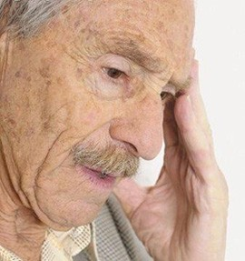
Νόσος Alzheimer
Η νόσος αυτή προσβάλλει στις ανεπτυγμένες χώρες το 5% των ατόμων ηλικίας πάνω από 65 ετών και το 20% των ατόμων ηλικίας πάνω από 80 ετών.
Οδηγεί στην άνοια (προοδευτική απώλεια των πνευματικών λειτουργιών, ανεξάρτητη από αυτήν που συνοδεύει τη γήρανση του εγκεφάλου).
Τα άτομα που προσβάλλονται από τη νόσο εμφανίζουν απώλεια μνήμης, μειωμένη ικανότητα σκέψης και λογικής αιτιολόγησης, δυσκολίες στην επικοινωνία με άλλα άτομα, ακόμα και ανικανότητα στην εκπλήρωση απλών καθημερινών δραστηριοτήτων.

Slide 28
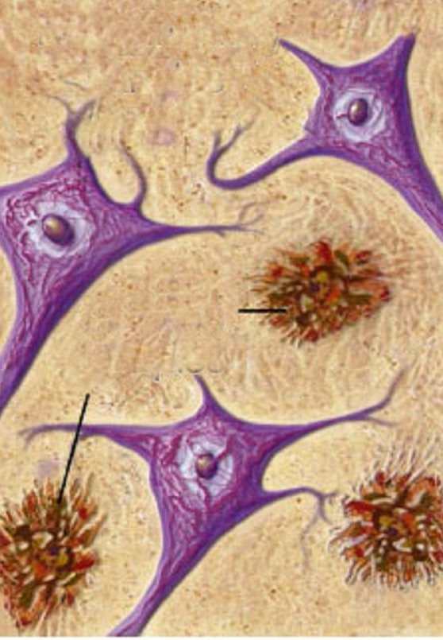
Νόσος Alzheimer
Στους πάσχοντες παρατηρήθηκαν ανωμαλίες σε νευρώνες, κυρίως σε περιοχές του φλοιού των ημισφαιρίων
Στις περιοχές αυτές παρατηρούνται εξωκυτταρικές εναποθέσεις (αμυλοειδείς πλάκες), λόγω συσσώρευσης μίας μικρού μοριακού βάρους πρωτεΐνης, της
αμυλοειδείς
β-αμυλοειδούς πρωτεΐνης. Η αυξημένη συγκέντρωση της πρωτεΐνης αυτής οδηγεί πιθανώς στη λύση των λυσοσωμάτων, με συνέπεια την καταστροφή των νευρικών κυττάρων.
πλάκες
Η πρωτεΐνη αυτή αποτελεί τμήμα μιας άλλης πρόδρομης πρωτεΐνης, της ΑΡΡ (Amyloid Precusor Protein), που φυσιολογικά βρίσκεται στην κυτταρική μεμβράνη των νευρώνων και άλλων κυττάρων.

Slide 29
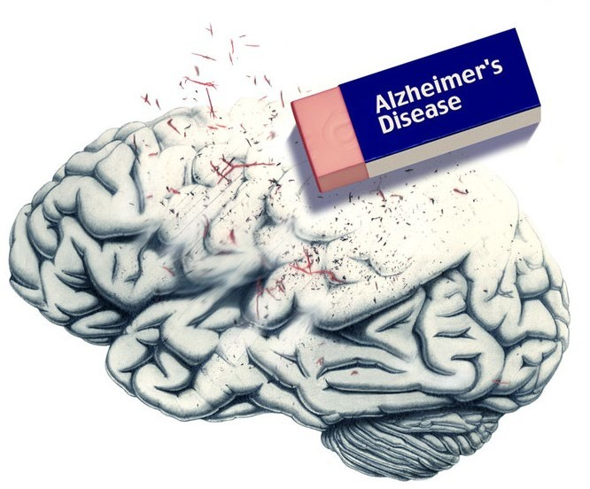
Νόσος Alzheimer
Μία μορφή της νόσου φαίνεται να είναι κληρονομική. Έχει απομονωθεί γονίδιο στο 21ο ζεύγος των χρωμοσωμάτων, το οποίο καθορίζει τη δομή της πρόδρομης πρωτεΐνης. Η γονιδιακή αυτή θέση αποκτά ιδιαίτερο ενδιαφέρον, διότι όλα σχεδόν τα άτομα που πάσχουν από το σύνδρομο Down (τρισωμία 21) και επιβιώνουν μετά τα 35 έτη εμφανίζουν συμπτώματα της ασθένειας Alzheimer.

Slide 30
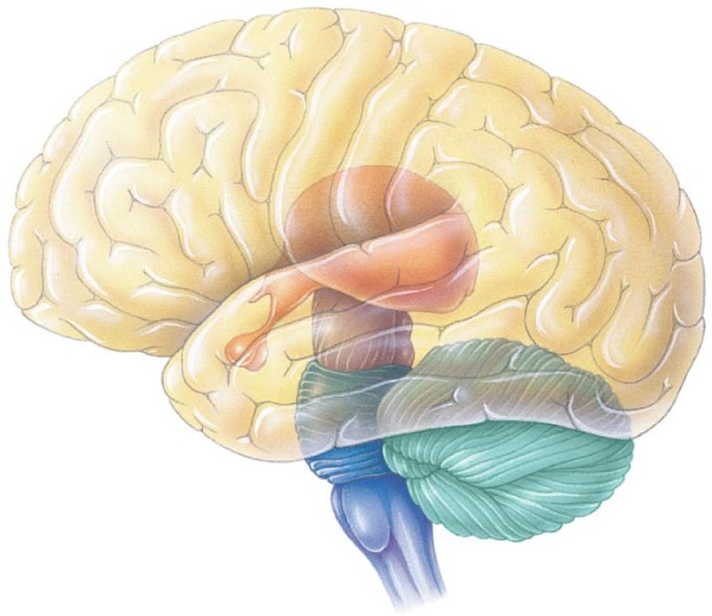
Στέλεχος του εγκεφάλου
Το στέλεχος συνδέει τα εγκεφαλικά ημισφαίρια με το νωτιαίο μυελό.
Οι σημαντικότερες λειτουργικές περιοχές του είναι: α. ο θάλαμος,
β. ο υποθάλαμος και
γ. ο προμήκης.
θάλαμος υποθάλαμος
υπόφυση
γέφυρα
Νωτιαίος μυελός
προμήκης
παρεγκεφαλίδα

Slide 31
Στέλεχος του εγκεφάλου
α. ο θάλαμος. Διοχετεύει τις νευρικές ώσεις που προέρχονται από τους αισθητικούς υποδοχείς της περιφέρειας στις κατάλληλες περιοχές του φλοιού, όπου και αναλύονται.
θάλαμος υποθάλαμος
υπόφυση
γέφυρα
Νωτιαίος μυελός
προμήκης
παρεγκεφαλίδα

Slide 32

Στέλεχος του εγκεφάλου
β. Ο υποθάλαμος. Αποτελεί το κέντρο ομοιόστασης του οργανισμού.
Ελέγχει:
την υπόφυση (αδένας), και έτσι συνδέει το νευρικό σύστημα με το σύστημα των ενδοκρινών αδένων.
το Αυτόνομο Νευρικό Σύστημα
Συμβάλλει σημαντικά στη ρύθμιση του ύπνου.
θάλαμος υποθάλαμος
υπόφυση
γέφυρα
προμήκης
Νωτιαίος μυελός
παρεγκεφαλίδα

Slide 33

Στέλεχος του εγκεφάλου
γ. Ο προμήκης. Μοιάζει δομικά με το νωτιαίο μυελό
Περιλαμβάνει σημαντικά κέντρα του Αυτόνομου Νευρικού Συστήματος (ΑΝΣ) όπως αυτά που ελέγχουν την αναπνοή, την καρδιακή λειτουργία, την αρτηριακή πίεση κ.α.
Επειδή τα κέντρα αυτά είναι ζωτικά, η βλάβη του συνεπάγεται είναι θανατηφόρα.
θάλαμος υποθάλαμος
υπόφυση
γέφυρα
προμήκης παρεγκεφαλίδα
Νωτιαίος μυελός

Slide 34
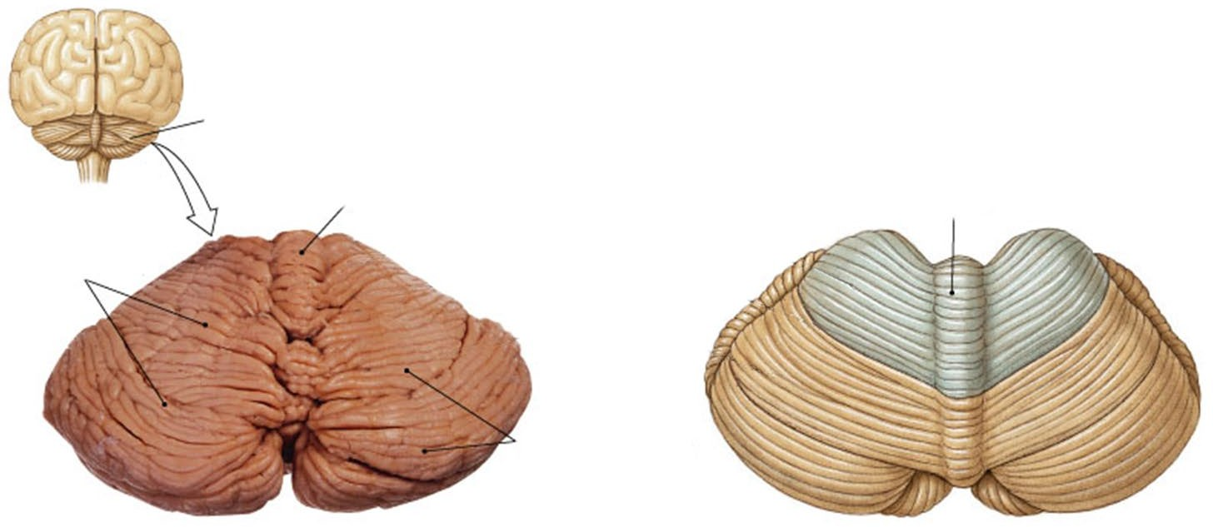
Παρεγκεφαλίδα
H παρεγκεφαλίδα αποτελείται από δύο ημισφαίρια και μια δομή που τα συνδέει, τον σκώληκα.
σκώληκας
σκώληκας
αριστερό ημισφαίριο
δεξιό ημισφαίριο

Slide 35
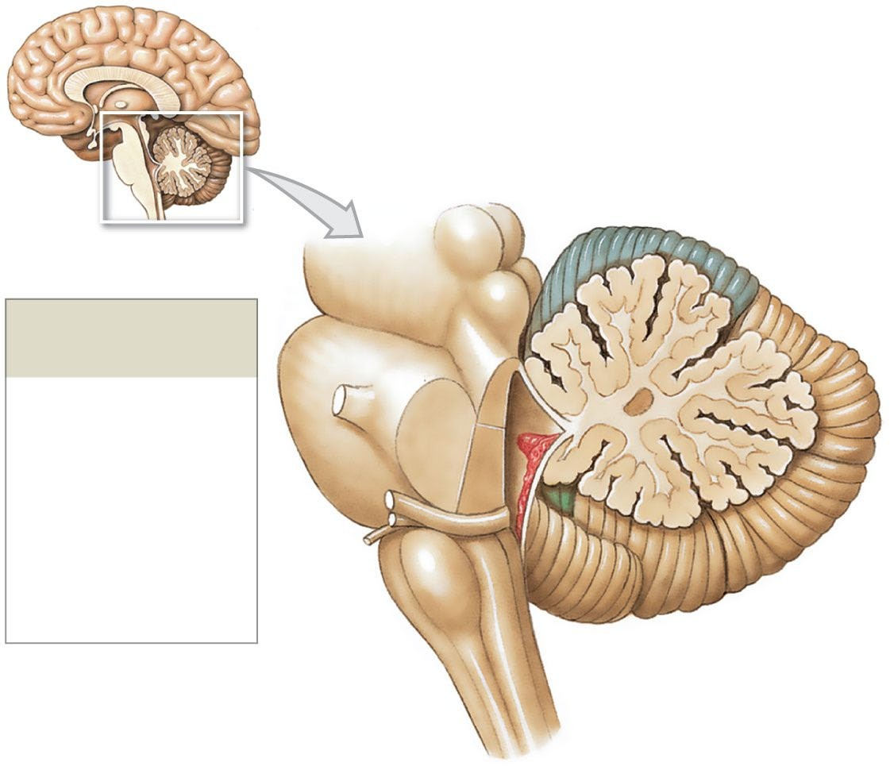
Παρεγκεφαλίδα
H παρεγκεφαλίδα συνίσταται κυρίως από λευκή ουσία, η οποία καλύπτεται επιφανειακά από ένα λεπτό στρώμα φαιάς ουσίας (φλοιός της παρεγκεφαλίδας).
λευκή ουσία
γέφυρα
φλοιός της παρεγκεφαλίδας
προμήκης

Slide 36
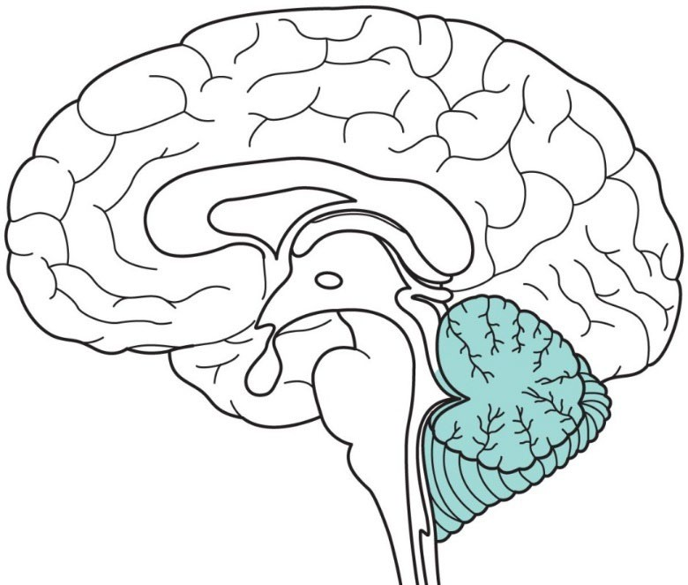
Παρεγκεφαλίδα
Αποτελεί κέντρο:
α. ελέγχου και συντονισμού των κινήσεων των σκελετικών μυών,
β. διατήρησης του μυϊκού τόνου και
γ. της ισορροπίας του σώματος.
Για την πραγματοποίηση των παραπάνω λειτουργιών η παρεγκεφαλίδα δέχεται, μέσω της αισθητήριας νευρικής οδού, νευρικές ώσεις από τα αισθητήρια :
της όρασης
της ισορροπίας και
τους υποδοχείς στους τένοντες.

Slide 37

Ανώτερες πνευματικές λειτουργίες

Slide 38
Ανώτερες πνευματικές λειτουργίες
Μνήμη
η ικανότητα που παρουσιάζει ο εγκέφαλος για αποθήκευση πληροφοριών και ανάκληση τους, μεμονομένων ή σε συνδυασμό.
Μάθηση
η διαδικασία απόκτησης νέας γνώσης, που συμβάλλει στη προσαρμογή της συμπεριφοράς του ατόμου.
Συμπεριφορά
το απαντήσεων που δίνει ο οργανισμός στις μεταβολές του περιβάλλοντος

Slide 39

Μνήμη
Μνήμη ονομάζεται η ικανότητα που παρουσιάζει ο εγκέφαλος για αποθήκευση πληροφοριών και ανάκληση τους, μεμονομένων ή σε συνδυασμό. τις πληροφορίες έχει συγκεντρώσει ο εγκέφαλος μέσω των αισθητηρίων οργάνων, όπως ήχους, εικόνες, οσμές, από το περιβάλλον του.

Slide 40

Μνήμη
Η μνήμη είναι απαραίτητη προϋπόθεση για την πραγματοποίηση: α. των ανώτερων πνευματικών λειτουργιών όπως αυτή της
μάθησης, της λογικής αιτιολόγησης, του λόγου κ.ά.
β. οι προσαρμογές της συμπεριφοράς του ατόμου στις άμεσες ανάγκες.

Slide 41









Μνήμη
Η μνήμη δημιουργείται σε στάδια:
α. Η βραχυπρόθεσμη μνήμη είναι η διατήρηση πληροφοριών στον εγκέφαλο για λίγα μόνο λεπτά.
β. Η μακροπρόθεσμη προκύπτει από τη βραχυπρόθεσμη μνήμη αν γίνουν μόνιμες δομικές και λειτουργικές αλλαγές στα νευρικά κύτταρα του εγκεφάλου.
Είσοδος πληροφοριών
Βραχυπρόθεσμη μνήμη
Μακροπρόθεσμη μνήμη
Ανάκληση πληροφοριών

Slide 42
Μνήμη
Όταν γίνεται μετατροπή της βραχυπρόθεσμης μνήμης σε μακροπρόθεσμη:
α. Το χρονικό διάστημα που απαιτείται για τη μετατροπή αυτή εξαρτάται από:
το είδος,
την ένταση και
τη συχνότητα του ερεθίσματος.
β. η ευκολία της αποθήκευσης αυξάνεται αν τα ερεθίσματα είναι:
πολύ έντονα ή επαναλαμβανόμενα,
υπερβολικά ευχάριστα ή δυσάρεστα.

Slide 43
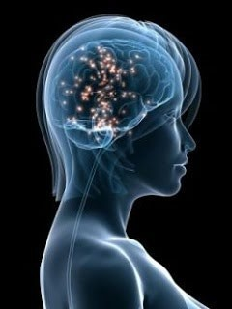
Μνήμη
Μερικές από τις πληροφορίες που αποθηκεύονται στη μακροπρόθεσμη μνήμη:
α. εξασθενούν με το χρόνο και τελικά διαγράφονται.
β. παραμένουν για πάντα ως τμήμα της συνείδησής μας, π.χ. το όνομά μας.

Slide 44
Μνήμη
Η μακροπρόθεσμη μνήμη περιλαμβάνει πολυάριθμα κυκλώματα νευρώνων, σε διάφορες περιοχές του εγκεφάλου. Π.χ. τμήματα του ινιακού και του κροταφικού λοβού σχετίζονται με τη μνήμη προσώπων, λέξεων, εικόνων και ήχων.
Η ανάκληση από τη μνήμη ενός γεγονότος ή αντικειμένου απαιτεί την ανάκληση και το συνδυασμό πληροφοριών αποθηκευμένων σε διάφορες περιοχές του εγκεφάλου.
Η ικανότητα του εγκεφάλου να αποθηκεύει πληροφορίες είναι απεριόριστη

Slide 45
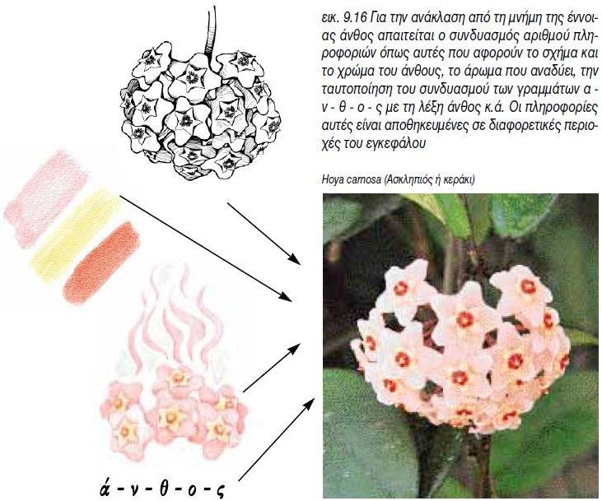
Μνήμη
Για την ανάκλαση από τη μνήμη της έννοιας άνθος απαιτείται ο συνδυασμός αριθμού πληροφοριών όπως αυτές που αφορούν
πληροφορίες αυτές είναι αποθηκευμένες σε διαφορετικές περιοχές του εγκεφάλου
το σχήμα
χρώμα του άνθους
το άρωμα που αναδύει
την ταυτοποίηση του συνδυασμού των γραμμάτων
με τη λέξη άνθος κ.ά.

Slide 46
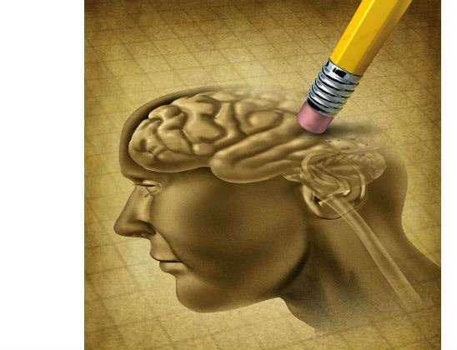
Μνήμη
Αμνησία δηλαδή απώλεια μνήμης, μπορεί να παρατηρηθεί σε περιπτώσεις τραυματισμού του εγκεφάλου, ή λόγω διάφορων ασθενειών.
Ανάλογα με το τμήμα του εγκεφάλου που βλάφτηκε, χάνεται και συγκεκριμένος τύπος μνήμης. Για παράδειγμα, τραυματισμός του κροταφικού λοβού προκαλεί απώλεια στη μνήμη των ήχων.

Slide 47

Μάθηση
Μάθηση είναι η διαδικασία απόκτησης νέας γνώσης, που συμβάλλει στη προσαρμογή της συμπεριφοράς του ατόμου.
Υπάρχουν οι εξής τύποι: α. η εξοικείωση,
β. η ευαισθητοποίηση, γ. η συνειρμική μάθηση, δ. η αντίληψη

Slide 48
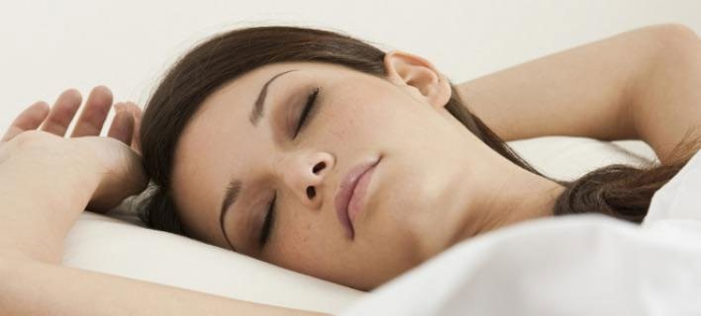


Μάθηση
α. Εξοικείωση. Προκύπτει όταν ο οργανισμός μαθαίνει να μην αντιδρά σε ένα ερέθισμα, όταν το αναγνωρίζει ως μη σημαντικό. Για παράδειγμα, ένας επαναλαμβανόμενος ήχος έπειτα από λίγο παύει να προκαλεί αντίδρασή του οργανισμού.
β. Ευαισθητοποίηση. Προκύπτει όταν ο οργανισμός αναπτύσσει ταχύτερη αντίδραση σε ένα επαναλαμβανόμενο επώδυνο ερέθισμα.

Slide 49
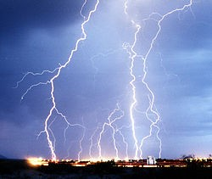
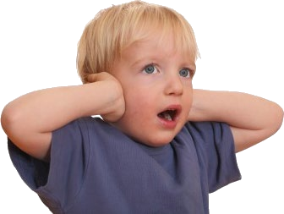

Μάθηση
γ. Συνειρμική μάθηση. Προκύπτει όταν ο οργανισμός μπορεί να συσχετίσει δύο ή περισσότερα ερεθίσματα. Π.χ. ότι μετά τη λάμψη της αστραπής αναμένεται ο ήχος της βροντής.
δ. Αντίληψη. Αφορά τη δυνατότητα ανάκλησης από τη μνήμη προηγούμενων εμπειριών και τη χρήση τους για τη λύση προβλημάτων.

Slide 50













Συμπεριφορά
Συμπεριφορά ονομάζεται το απαντήσεων που δίνει ο οργανισμός στις μεταβολές του περιβάλλοντος.
H συμπεριφορά διαμορφώνεται από την αλληλεπίδραση
γενετικών και περιβαλλοντικών παραγόντων.
ΠΕΡΙΒΑΛΛΟΝ 1
ΣΥΜΠΕΡΙΦΟΡΑ 1
Γ Ο Ν Ι Δ Ι Α
ΠΕΡΙΒΑΛΛΟΝ 2
ΣΥΜΠΕΡΙΦΟΡΑ 2
ΠΕΡΙΒΑΛΛΟΝ 3
ΣΥΜΠΕΡΙΦΟΡΑ 3

Slide 51
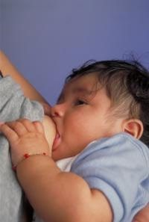
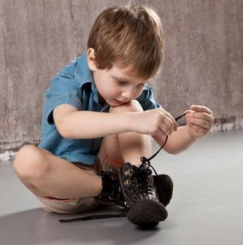
Συμπεριφορά
Συνήθως διακρίνεται σε:
α. ενστικτώδης συμπεριφορά.
Καθορίζεται άμεσα από το γενετικό υλικό και δεν τροποποιείται από το περιβάλλον. Περιλαμβάνει στερεότυπες απαντήσεις, π.χ. τα αντανακλαστικά και οι εκφράσεις του προσώπου όπως το χαμόγελο, η έκφραση του φόβου κ.α.
β. Η συμπεριφορά που τροποποιείται με τη μάθηση και βοηθά στη προσαρμογή του ατόμου στις αλλαγές του περιβάλλοντος. Απλούστερη μορφή αποτελούν η εξοικείωση και η ευαισθητοποίηση.

